Slide 1
Ciência e Religião Síntese do tema
Aula Final – Resumo do assunto em um só dia
segunda, 23 de maio, 20h
online – igrejadorecreio.org.br

Slide 2
Ciência e Bíblia
Aula 15 – Síntese do tema
Iniciaremos às 20h00

Slide 3
Ciência e Bíblia
Aula 15 – Síntese do tema

Slide 4
Bibliografia

Slide 5
Bibliografia

Slide 6
Bibliografia

Slide 7
É fácil cair na tentação do deboche. Afinal, no terceiro milênio, sustentar que tudo à nossa volta foi feito - literalmente - em seis dias, inclusive o homem criado do barro e a mulher de uma costela, poderia soar como piada na era da internet e da clonagem.
Revista Época 2005

Slide 8
Os novos ateus condenam não apenas a crença em Deus, mas também o respeito pela crença em Deus. Segundo eles, a religião não está apenas errada. Ela é perversa
A igreja dos não-crentes – Revista WIRED, 2007

Slide 9
Por que o tema é relevante
Para sustentar a nossa fé
Para ajudar os nossos irmãos
Para defender a nossa fé perante os outros
“Antes, santifiquem Cristo como Senhor no coração. Estejam sempre preparados para responder a qualquer que lhes pedir a razão da esperança que há em vocês”
1 Pedro 3:15

Slide 10
Absolutos
Deus é o Criador
Deus é intencional
Deus é pessoal
Deus é o autor da Bíblia

Slide 11
Equivalência entre Bíblia e Ciência
A Bíblia nos diz “Quem e Porquê”, a Ciência nos diz “Como e Quando”
“Deus das lacunas”
A Ciência nos ensina sobre o material, a Bíblia nos fala sobre o espiritual
A Ciência nos fala sobre o natural A Bíblia nos fala sobre o sobrenatural

Slide 12
Convergência

Slide 13
Posições Criacionistas
Criacionismo da Terra Jovem
Criacionismo da Terra Antiga
Evolucionismo Teísta
Design Inteligente
Evolução Naturalista não é posição criacionista
Comparando as posições

Slide 14
Posições sobre a Criação
Design Inteligente
Evolução Naturalista
Terra Jovem
Terra Antiga
Evolução Teísta

Slide 15
Os dias da Criação

Slide 16
Textos sobre a Criação
Não apenas o texto de Gênesis 1 e 2
Gênesis 1 e 2
Jó 38 e 39
Salmo 104
Provérbios 8:22-31
João 1:1-5
Colossenses 1:15-17
Hebreus 11:3

Slide 17
Gênesis 1 e 2
Gn 1:1-2:3 (cap 1) – visão impessoal – Elohim (Deus), ordenada e lógica (Elohim só aparece depois em Exodo 6:3, com Moisés)
Gn 2:4-2:25 (cap 2) – visão pessoal – Yavé Elohim (Senhor Deus), relacional
Possibilidades:
Uma única história, contada em sequência, mas com visões diferentes
Dois autores diferentes contando a mesma história (Deus poderoso versus Deus pessoal)

Slide 18
Estrutura de Gênesis 1

Slide 19
Seis Dias de 24 horas
Posição Terra Jovem
Argumentos a favor
O texto bíblico fala claramente de dias de vinte e quatro horas.
Os números aparecem em sequência
As palavras “tarde e manhã” são usadas, e nesta sequência.
Os dias são comparados a uma semana de trabalho.
A vida não pode existir sem luz.
As plantas não vivem sem os animais.

Slide 20
Seis Dias de 24 horas
Argumentos contrários
Sim, a palavra “yom” pode significar mais de um dia (Gênesis 2:4, Salmos 90:4, 2 Pedro 3:8)
Os dias numerados não querem dizer que precisam ser dias solares (Oséias 6:1,2)
O uso das palavras “tarde e manhã” indicam inicio e fim do dia, mas não que se passou um dia.
A semana de trabalho pode, sim, ter relação com um período mais longo (Números 14:34)
A luz foi criada no primeiro dia, e não no quarto dia (Gn 1:3). Então porque o Sol só aparece no quarto dia?

Slide 21
Dias como Períodos de Tempo
Argumento Terra Antiga – Teoria do Dia-Era
Os dias de Gênesis 1 indicam longos períodos de tempo.
A palavra “yom” pode significar período, como já indicado. Assim, o sétimo dia já dura pelo menos 6000 anos, dependendo da cronologia adotada.

Slide 22
Dias como Períodos de Tempo
O terceiro dia é mais longo. Fez crescer e dar fruto. O texto fala de sementes crescendo, e isso leva tempo.
O sexto dia é mais longo: (a) criou milhares de animais, (b) formou o homem do barro, (c) plantou um jardim, (d) Adão deu nome a todos os milhares de animais, (e) Deus prometeu uma “auxiliadora” a Adão, (f) Adão sentiu falta da mulher (2:20) (g) Deus fez Adão dormir e retirou sua costela, para formar Eva (h) Adão demonstrou que aguardava época a algum tempo (2:23) (i) Adão e Eva “namoraram” um tempo.

Slide 23
Dias como Períodos de Tempo
Evidências científicas tem a ver com a velocidade da luz e a distância das estrelas, bem como a taxa de expansão do Universo (big bang?)
Datação de rochas, quantidade de sal nos mares.

Slide 24
Teoria do Dia-Era
Compatibilidade com a teoria da formação dos planetas (Robert C. Newman). O ponto de observação não é o espaço, mas sim a superfície da Terra. Considere que a criação está sendo observada a partir da própria Terra, ao invés do espaço.
Primeiro Dia – Atmosfera Translúcida
Segundo Dia – Formação da atmosfera e oceanos
Terceiro Dia – Formação da terra seca e vegetação
Quarto Dia – Oxigenação e Aclaramento da Atmosfera
Quinto Dia – Pássaros e Animais Marítimos
Sexto Dia – Animais Terrestres e o ser humano, formação da humanidade redimida
Sétimo Dia – que ainda não começou – inaugura o descanso sabático eterno, no novos céus e nova terra.

Slide 25
Evolução Teísta
Definição: “todas as formas de vida hoje existentes compartilham um ancestral biológico comum, e os sistemas vivos possuem toda a capacidade necessária para transformar-se (por meio de processos tais como adaptação, variação genética, seleção natural, etc) tendo com ponto de partida uma forma de vida primeva e alcançando a espantosa variedade de formas de vida que já surgiram no decorrer do tempo.”
Ou seja, Deus criou o Universo totalmente perfeito, capaz de evoluir até as formas de vida que temos hoje de forma natural.

Slide 26
Defende que realmente houve a evolução, e Deus fez somente 3 (ou 2) milagres
a criação do mundo ex-nihilo, ou seja do nada;
a criação da primeira forma de vida;
a criação da alma humana (alguns defendem isso).
O resto é lei natural
“Genesis é muito mais uma pintura artística da criação do que uma fotografia para documentação”.
Ler Criação e Evolução, pg 236 e pg 237

Slide 27
Principais Críticas
“Abandono” da Bíblia, olhando apenas para a Ciência
Textos de Gênesis 1 e 2 são alegóricos
Ou relatam a revelação de Deus a um casal em especial
Historicidade de Adão e Eva
Jesus é chamado de “o último Adão”, em contraponto ao “primeiro Adão”
“Não dá tempo!”

Slide 28
Design Inteligente
O Design Inteligente também pode ser chamado de Projeto Inteligente. Também é chamado de argumento teleológico
Argumento Teleológico é o tipo de argumento que se baseia em uma finalidade, uma causa final, um fim.

Slide 29
“Se encontrarmos um relógio no meio de um campo, notamos que se trata de um objeto complexo para determinada finalidade. Ele tem muitas peças que funcionam em conjunto para marcar o tempo. Ao vermos o relógio, automaticamente entendemos que ele é produto do design, não do acaso. Consequentemente, deveríamos fazer a mesma suposição para o mundo natural quando ele apresenta processos complexos que atendem determinada necessidade.”
William Paley

Slide 30
Design Inteligente
Deve-se ter em mente que não existe “o” argumento e sim uma “família” de argumentos:
Complexidade Irredutível
Michael Behe, “A caixa preta de Darwin”
Complexidade Especificada
William Dembski
Universo afinado

Slide 31
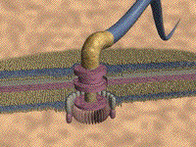
Complexidade Irredutível
O flagelo bacteriano
são 30 proteínas diferentes que interagem para que ele funcione. sem apenas 1 delas, nada funciona
coagulação do sangue,
estruturas celulares microscópicas e
o olho humano

Slide 32
Universo bem afinado (Fine-tuned Universe)
“A premissa para o universo bem afinado é que uma pequena mudança em quaisquer das 26 constantes físicas fundamentais tornaria o universo radicalmente diferente:
Por exemplo, a força nuclear forte fosse 2% mais forte do que é (isto é, se a constante associada representando sua força for 2% maior), diprótons seriam estáveis e o hidrogênio se fundiria em diprótons em vez de deutério e hélio.
Isto alteraria drasticamente a física das estrelas, e presumivelmente impediria o universo de desenvolver vida como ela é observada atualmente na Terra.”

Slide 33
Posições sobre a Criação
Design Inteligente
Terra Jovem
Terra Antiga
Evolução Teísta
Evolução Naturalista

Slide 34
Posições sobre a Criação
Design Inteligente
Terra Jovem
Terra Antiga
Evolução Teísta
Evolução Naturalista
Como Deus atua?
Intervenções milagrosas
Processos naturais

Slide 35
Enquete 1

Slide 36
O Argumento Cosmológico
Universo
inicio – eterno (sem inicio)
proposital – por acaso
pessoal – não pessoal
Universo
Início
Eterno
Provocado
Não
provocado
Pessoal
Impessoal

Slide 37
O universo teve um início ou é infinito?

Slide 38
Qual o sentido da vida?
Essa é provavelmente a pergunta mais profunda que pode ser feita. Pode não ser a única pergunta do ser humano, mas com certeza é a primeira.
A forma como respondemos a ela vai definir como respondemos a todas as outras perguntas da vida.
É provavelmente a única pergunta que define como você vai viver – e como você vai morrer.

Slide 39
Perguntas
Por que o Universo existe? Porque existe algo, ao invés de nada?
Por que o ser humano existe?
Por que eu existo?

Slide 40
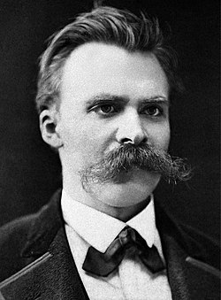
Niilismo e naturalismo
A vida é totalmente sem sentido, e não existem valores reais
Friedrich Nietzsche, 1844-1900
A vida é absurda
Deus está morto – faça o que você quiser (Gott ist tot)
Nietzsche – a morte de valores morais absolutos e, no fim, a morte de todos os valores.

Slide 41
Humanismo otimista
Concorda com o niilismo no que se refere a que
Não existe motivo para a existência de algo ao invés de nada
O Universo não tem um objetivo, a vida é um acidente, não existem valores morais absolutos
Não concordam que a vida não tem um objetivo
suicídio não é uma opção, a vida é importante
O humanismo otimista não tem valores absolutos, e a vida não tem um sentido objetivo em si
mas a vida pode ser agradável se eu criar meus valores e viver em função deles. Assim, cada um cria os seus valores

Slide 42
Transcendentalismo
Existem, sim, valores absolutos que são inerentes à existência de vida.
Eles são parte da formação do Universo.
São como constantes cósmicas.
Eu quero viver uma vida moralmente correta
porque isso é certo
porque isso me dá sentido, me realiza
esse sentido não vem de Deus, ou de outra “entidade cósmica”
vem de valores objetivos que são realizados na vida em si mesma.

Slide 43
Cristianismo Teísta
O Homem é uma criação de Deus, e tem valores de acordo com a sua imagem.
O Homem é objeto do amor de Deus. Existe vida após a morte.
Valores existem, eles vêm de Deus, e podem ser conhecidos tanto pela intuição e observação das leis naturais, como pelo conhecimento das Escrituras.

Slide 44
Escala de Engel
Nível |  | Deus | Homem
-12 | Desconhecimento de Deus | Conhecimento | Oração
-11 | Falta de sentido |  | Presença
-10 | Entende a existência de Deus | Revelação
-9 | Crença básica em Deus
-8 | Deseja se relacionar com Deus |  | Preparação
-7 | Aprende sobre Jesus | Direção
-6 | Se interessa por Jesus
-5 | Experimenta o amor cristão |  | Proclamação
-4 | Entende os fatos básicos do Evangelho | Convicção
-3 | Entende que o Evangelho é pessoal
-2 | Compreende as implicações do Evangelho |  | Apoio
-1 | Desafiado a responder pessoalmente | Conversão
0 | Conversão
+1 | Espírito Santo e o Batismo | Transformação | Encorajamento
+2 | Membro de uma igreja local | Poder
+3 | Cresce no carácter, vida e serviço cristão
+4 | Liderança |  | Suporte
A escala de Engel modificada
http://www.hazelden.org.uk/pt02/art_pt068_modified_engel_full.htm

Slide 45
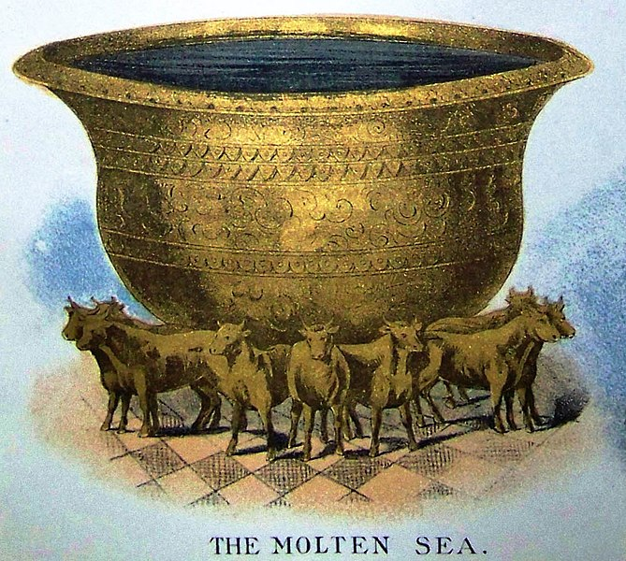
O número Pi na Bíblia
Fez mais o mar de fundição, de dez côvados de uma borda até à outra borda, redondo ao redor, e de cinco côvados de alto; e um cordão de trinta côvados o cingia ao redor.
E, por baixo da sua borda, ao redor, havia botões que o cingiam; por dez côvados cercavam aquele mar ao redor; duas ordens desses botões foram fundidas na sua fundição.
1 Reis 7:23-24

Slide 46
O número Pi na Bíblia
 | Mínimo | Máximo | Usar
Palmo | 8,02 | 9,55 | 9,00cm
Côvado | 48,2 | 57,3 | 50,0cm
π = C/2R’ = 15/(2x2,41)
π = 3,112
Erro = 0,94%
L = 1 palmo
L = 9cm
D = 5m
R = 2,5m
R’= 2,41m
R
R’
D = 10 côvados
R = 5 côvados
C = 30 côvados
C = 15m

Slide 47
Aprendendo a contar os dias
Quanto tempo desde o êxodo até a construção do templo?
(...) com grande poder os fez sair daquele país e os aturou no deserto durante cerca de quarenta anos. Ele destruiu sete nações em Canaã e deu a terra delas como herança ao seu povo. Tudo isso levou cerca de quatrocentos e cinquenta anos. "Depois disso, ele lhes deu juízes até o tempo do profeta Samuel. Então o povo pediu um rei, e Deus lhes deu Saul, filho de Quis, da tribo de Benjamim, que reinou quarenta anos. Atos 13:16-21
No deserto | 40 anos
Sob os juízes | 450 anos
Saul | 40 anos
David | 40 anos
Salomão | 3 anos
Total | 573 anos
Davi tinha trinta anos de idade quando começou a reinar, e reinou durante quarenta anos. 2 Samuel 5:4
O alicerce do templo do Senhor foi lançado no mês de zive do quarto ano. 1 Reis 6:37

Slide 48
Aprendendo a contar os dias
Quanto tempo desde o êxodo até a construção do templo?
No deserto | Atos 13:18 | 40 anos
Sob os juízes | Atos 13:20 | 450 anos
Saul | Atos 13:21 | 40 anos
David | 2 Samuel 5:4 | 40 anos
Salomão | 1 Reis 6:37 | 3 anos
Total |  | 573 anos
Quatrocentos e oitenta anos depois que os israelitas saíram do Egito, no quarto ano do reinado de Salomão em Israel, no mês de zive, o segundo mês, ele começou a construir o templo do Senhor. 1 Reis 6:1
480 anos
93 anos a menos

Slide 49
Aprendendo a contar os dias
Detalhando tempo sob os juízes
Acendeu-se a ira do Senhor de tal forma contra Israel que ele os entregou nas mãos de Cuchã-Risataim, rei da Mesopotâmia, por quem os israelitas foram subjugados durante oito anos. Juízes 3:8
sob Cusã | Juízes 3:8 | 8 anos
sob Eglom | Juízes 3:14 | 18 anos
sob Jabim | Juízes 4:3 | 20 anos
Midianitas | Juízes 6:1 | 7 anos
Filisteus | Juízes 13:1 | 40 anos
Total |  | 93 anos
Os israelitas ficaram sob o domínio de Eglom, rei de Moabe, durante dezoito anos. Juízes 3:14
Os israelitas clamaram ao Senhor, porque Jabim, que tinha novecentos carros de ferro, os havia oprimido cruelmente durante vinte anos. Juízes 4:3
De novo os israelitas fizeram o que o Senhor reprova, e durante sete anos ele os entregou nas mãos dos midianitas. Juízes 6:1
Os israelitas voltaram a fazer o que o Senhor reprova, e por isso o Senhor os entregou nas mãos dos filisteus durante quarenta anos. Juízes 13:1

Slide 50
Aprendendo a contar os dias
Deus não contou os dias nos quais o povo de Israel estava sob governo de outros povos.
Cronologicamente são 573 anos, mas somente durante 480 anos o povo efetivamente estava sob o governo de Deus.

Slide 51
Cronologia Bíblica

Slide 52
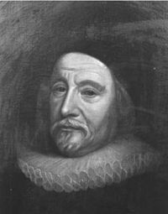
Cronologia Bíblica
James Ussher (1581 – 1656),
Arcebispo de Armagh, Irlanda.
Baseando-se na Bíblia, escreveu o livro The Annals of the World. Neste livro, Ussher fez uma cronologia da vida na Terra baseada em estudos bíblicos e de outras fontes, de tal maneira concluiu que a criação do mundo ocorreu no dia 23 de outubro do ano 4004 antes de Cristo (a. C.) pelo calendário juliano.

Slide 53
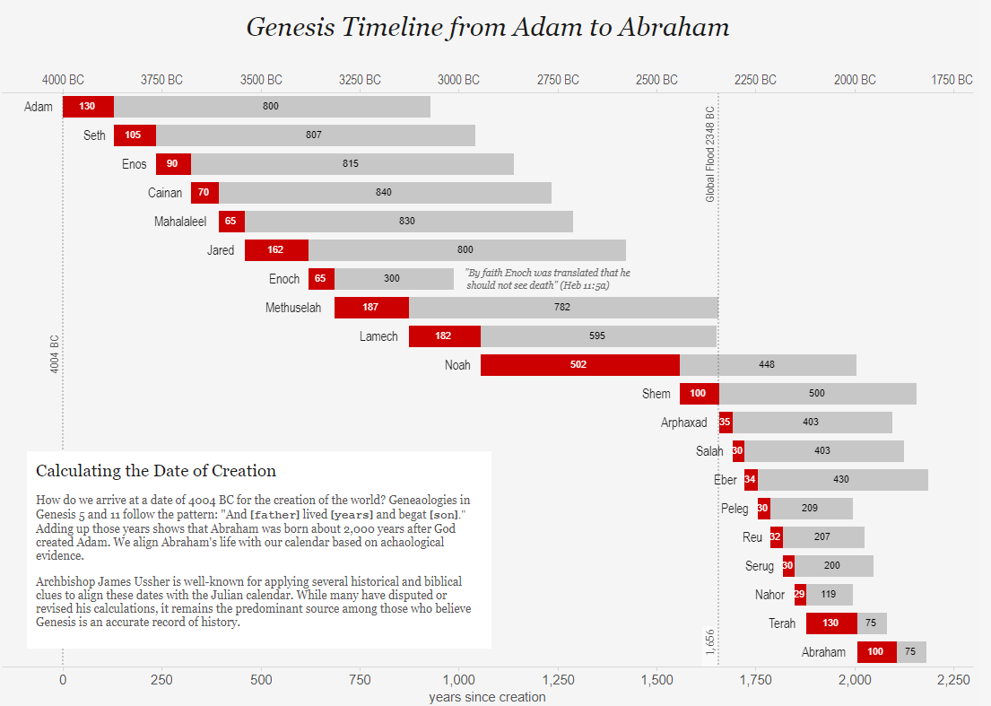
Cronologia Bíblica

Slide 54
Questões
Adão e Noé quase contemporâneos? Noé e Abraão quase contemporâneos?
Pai ou “ancestral”? Filho ou “descendente”?
Genealogia aberta ou fechada?
Isso poderia mudar muito o valor final?
Simplificação:
Genesis 5 e 11 – 2 grupos de 10
Mateus 1 – 3 grupos de 14 (Mateus 1:17)
https://www.bibliaonline.com.br/nvi/mt/1/17

Slide 55
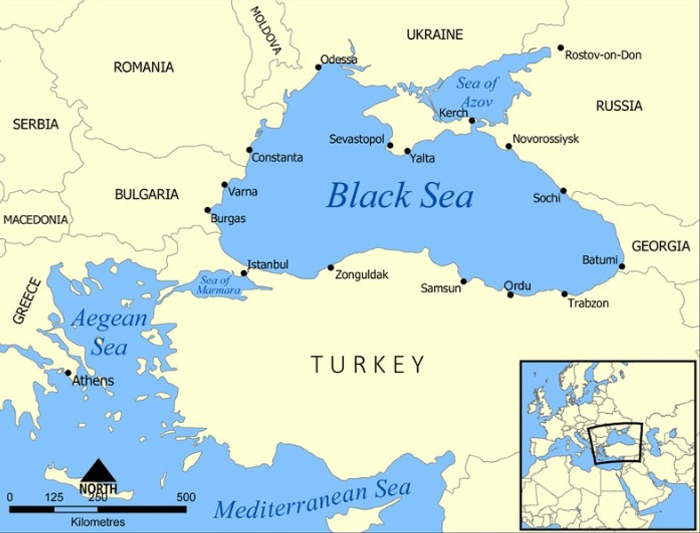
Dilúvio Global x Dilúvio Local

Slide 56
O Dilúvio
Gênesis capítulos 6 a 8
1 Pedro 3:20
que há muito tempo desobeceram, quando Deus esperava pacientemente nos dias de Noé, enquanto a arca era construída. Nela apenas algumas pessoas, a saber, oito, foram salvas por meio da água,
2 Pedro 2:4-5
Pois Deus não poupou os anjos que pecaram, mas os lançou no inferno, prendendo-os em abismos tenebrosos a fim de serem reservados para o juízo.
Ele não poupou o mundo antigo quando trouxe o dilúvio sobre aquele povo ímpio, mas preservou Noé, pregador da justiça, e mais sete pessoas.

Slide 57
O Dilúvio
Alegórico?
Citado por Pedro
Presente em várias culturas:
Bíblia, Islamismo, Mitologia grega, Mitologia Hindu, Sumérios, Babilônios, Chineses, Indonésia, Mitologia alemã, Mitologia irlandesa, Astecas, Incas, Maias, Hopi, Caddo, Mi'kmaq, Polinésia (várias ilhas)
Todas as histórias são muito parecidas, com uma grande enchente destruindo a todos enquanto poucas pessoas são salvas em um barco, junto com animais.

Slide 58
Argumentos que o criacionista NÃO deve usar
Argumentos que o criacionista NÃO deve usar - Origem em Revista

Slide 59
O Dia perdido de Josué
Não existe a história sobre a NASA, confirmando a falta do dia através de análises de computadores.

Slide 60
“Darwin se converteu antes de morrer”
Muitos usam essa história, entretanto, provavelmente ela não seja verdadeira, e não há corroboração daqueles que eram próximos a ele – nem mesmo de sua mulher Emma, que era contrária à ideia evolucionária.
E também o fato de alguém abandonar uma filosofia não serve para desprovar tal filosofia. Muitos abandonam o cristianismo, mas isso não invalida sua exatidão.

Slide 61
“Se nós evoluímos do macaco, os macacos não deveriam existir hoje.”
O evolucionista certamente responderia que ele não acredita que o homem evoluiu do macaco, mas que ambos evoluíram de um ancestral comum.
Muitos evolucionistas acreditam que um pequeno grupo de criaturas se afastou do grupo principal e tornou-se isolado, o que os levou a formar uma nova espécie.

Slide 62
“As mulheres tem uma costela a mais que o homem.”
Ambos têm 12 pares de costelas. A remoção da costela de Adão não iria afetar a instrução genética passada para os filhos.
Se eu perder um braço, meu filho não nascerá sem braço. Esta, na verdade, é uma idéia lamarckiana, ou seja, aquele que acredita na idéia de Lamarck de herança de características adquiridas!
Adão também não teria uma deficiência permanente, porque o osso da costela pode crescer novamente, se a membrana que o envolve permanecer intacta.

Slide 63
Arqueólogos encontraram esqueletos (e pegadas) de seres humanos gigantes.
Esta alegação foi divulgada através da Internet durante anos, mas na realidade as imagens associadas a ela foram manipuladas no Photoshop.
https://blog.designcrowd.com/article/880/giant-skeletons-real-or-fake

Slide 64
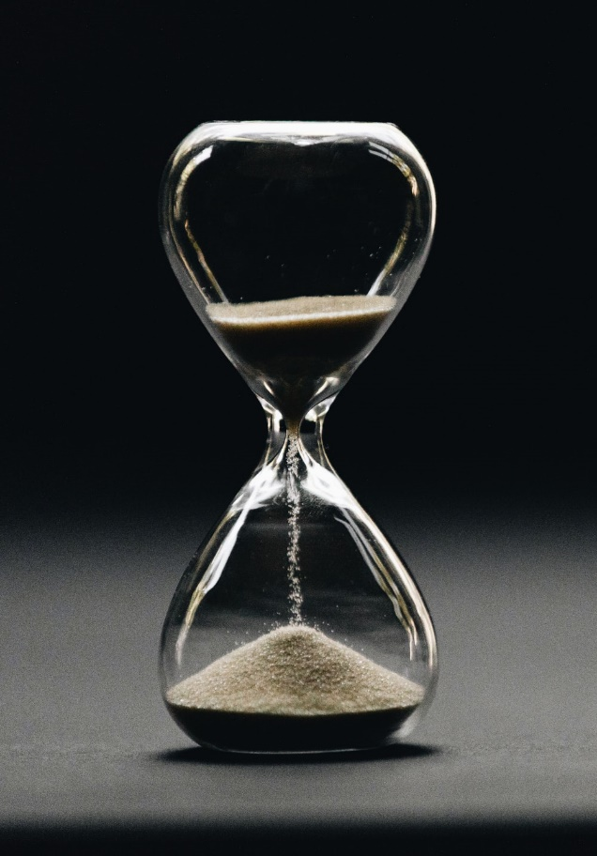
Deus e o tempo
Deus criou o tempo – Deus é atemporal.
Ele não muda, pois não está sujeito ao tempo
As nossas decisões são conhecidas por Deus, pois ele conhece toda a nossa história. Mas as decisões são nossas.
Pré-destinação versus livre-arbítrio

Slide 65
De fato, mil anos para ti são como o dia de ontem que passou, como as horas da noite. (...) Não se esqueçam disto, amados: para o Senhor um dia é como mil anos, e mil anos como um dia. (...) Ensina-nos a contar os nossos dias para que o nosso coração alcance sabedoria.
Salmos 90:4, 2 Pedro 3:8 2, Salmo 90:12

Slide 66
A história por trás da história
O grande dragão foi lançado fora. Ele é a antiga serpente chamada diabo ou Satanás, que engana o mundo todo. Ele e os seus anjos foram lançado à terra. Ap 12:9
Houve então uma guerra no céu. Miguel e seus anjos lutaram contra o dragão, e o dragão e os seus anjos revidaram. Mas estes não foram suficientemente fortes, e assim perderam o seu lugar no céu.
Ap 12:7-8
Então apareceu no céu outro sinal: um enorme dragão vermelho com sete cabeças e dez chifres, tendo sobre as cabeças sete coroas. Sua cauda arrastou consigo um terço das estrelas do céu, lançando-as na terra. O dragão colocou-se diante da mulher que estava para dar à luz, para devorar o seu filho no momento em que nascesse. Ap 12:3-4
Então ouvi uma forte voz do céu que dizia: "Agora veio a salvação, o poder e o Reino do nosso Deus, e a autoridade do seu Cristo, pois foi lançado fora o acusador dos nossos irmãos, que os acusa diante do nosso Deus, dia e noite. Eles o venceram pelo sangue do Cordeiro e pela palavra do testemunho que deram; diante da morte, não amaram a própria vida. Ap 12:10-11
Portanto, celebrem, ó céus, e os que neles habitam! Mas, ai da terra e do mar, pois o diabo desceu até vocês! Ele está cheio de fúria, pois sabe que lhe resta pouco tempo". Quando o dragão viu que havia sido lançado à terra, começou a perseguir a mulher que dera à luz o menino. Ap 12:12-13
Ela deu à luz um filho, um homem, que governará todas as nações com cetro de ferro. Seu filho foi arrebatado para junto de Deus e de seu trono. Ap 12:5

Slide 67
A história por trás da história
Atemporal
Temporal

Slide 68
O que é a nossa história?
Você já leu um mesmo livro mais de uma vez?
Você já viu um mesmo filme mais de uma vez?

Slide 69
O que é a nossa história?
Nossa história já está escrita?
Não existem escolhas?
Não existem decisões?
Entendimento complexo, somos seres temporais

Slide 70
Convergência
Deus é o Criador
Deus é intencional
Deus é pessoal
Deus é o autor da Bíblia

Slide 71
Enquete 2

Slide 72
Ciência e Bíblia

